Slide 1

Projet ROBI2021
microcontrôleur PIC16F887
-
Les Entrées-Sorties
ROB
Mobile robotics specialist
ESTIA2021 – Systèmes Microprogrammés - Module Systèmes Discrets

Slide 2
Les modules d’entrées-sorties
À chaque module d’E/S sont associés des registres
Le CPU a accès à ces registres via le bus de données
Le CPU peut :
Configurer le module d’E/S en écrivant dans les registres de configuration associés à ce module,
Piloter et observer le fonctionnement du module d’E/S en lisant/écrivant dans les registres de contrôle,
Échanger les données avec le module d’E/S en lisant/écrivant dans les registres de données.

Slide 3
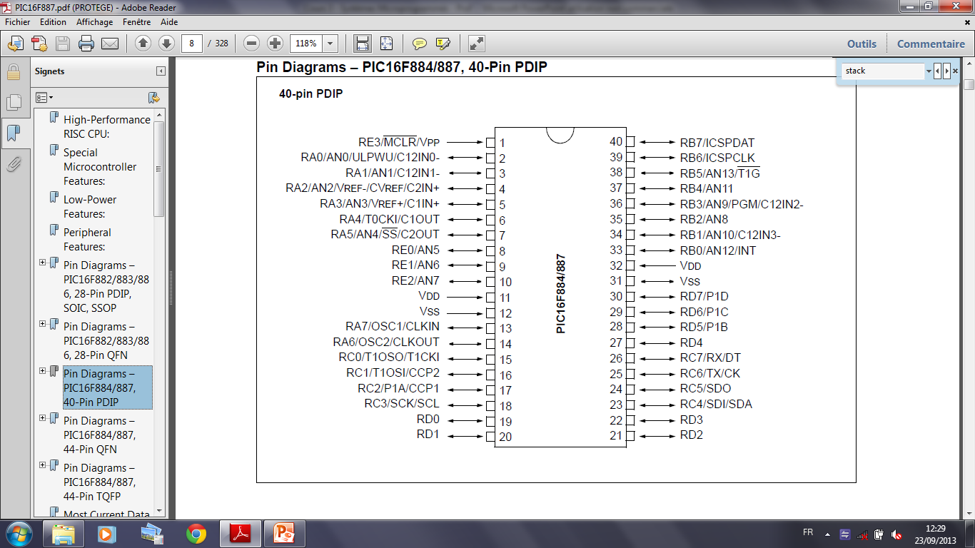
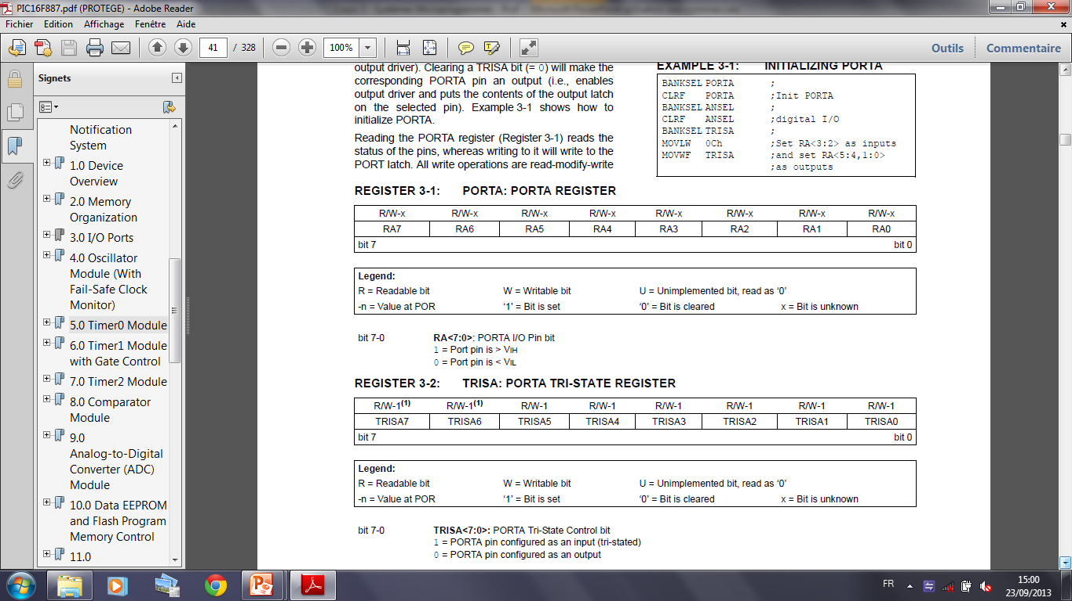
Les PORTS d’E/S
Datasheet PIC16F887 – p.39 à 46
Le PORT A
PORT bidirectionnel
Chaque broche est configurable en entrée ou en sortie
Lecture-écriture sur le PORT A
Fonction de la configuration de chaque broche
En écrivant des ‘0’ ou ‘1’ sur le registre PORTA
En lisant les données sur le registre PORTA
Un bit à 1 = broche en entrée / Un bit à 0 = broche en sortie

Slide 4
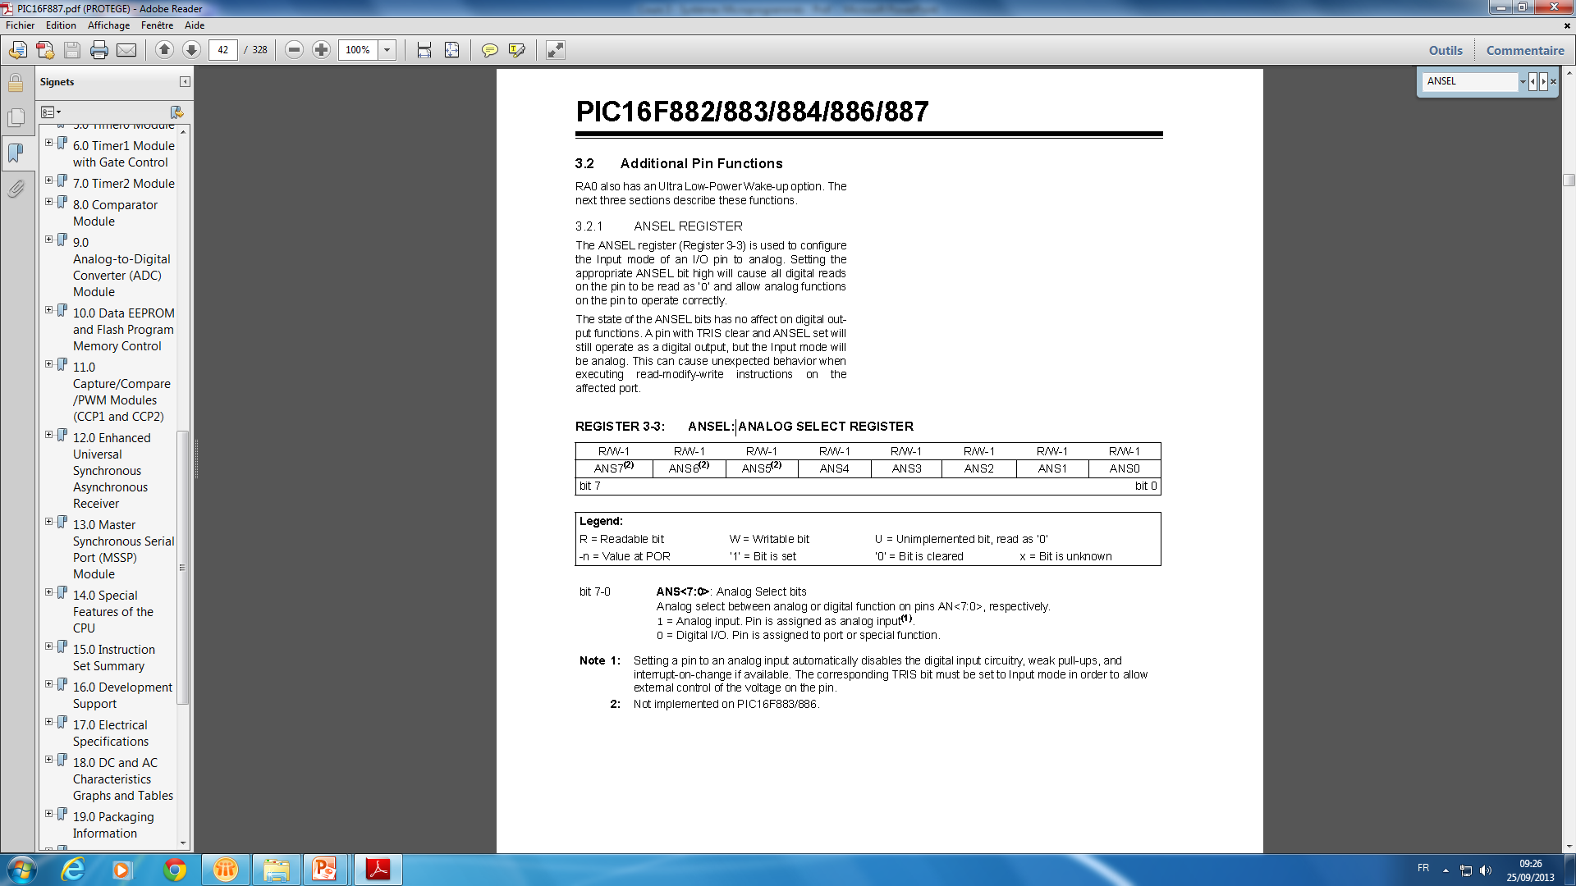
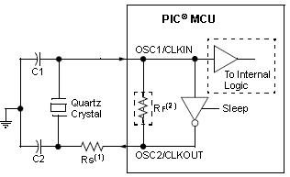
Les PORTS d’E/S
Datasheet PIC16F887 – p.39 à 46
Le PORT A
Particularités des broches du PORT A
RA0 à RA3 et RA5 configurables
En entrée-sortie numérique
En entrée analogique pour les fonctions ADC et Comparateurs analogiques
RA6 à RA7 configurables
En entrée-sortie numérique
Pour la connexion d’une horloge externe : quartz, circuit RC…
Un bit à 1 = entrée analogique / Un bit à 0 = E/S numérique

Slide 5
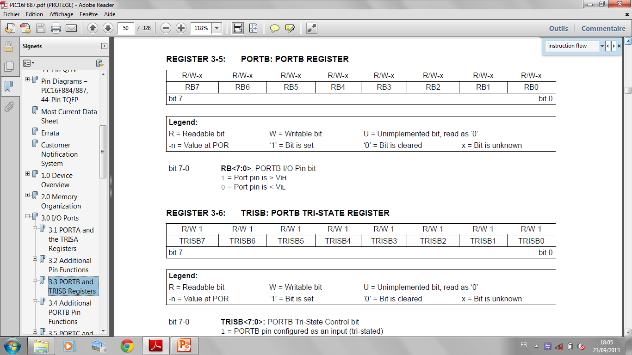
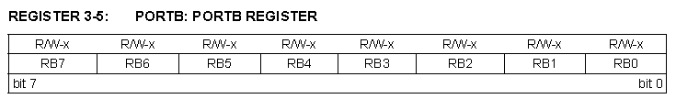
Les PORTS d’E/S
Datasheet PIC16F887 – p.47 à 52
Le PORT B
PORT bidirectionnel
Chaque broche est configurable en entrée ou en sortie
Lecture-écriture sur le PORT B
Fonction de la configuration de chaque broche
En écrivant des ‘0’ ou ‘1’ sur le registre PORTB
En lisant les données sur le registre PORTB
Un bit à 1 = broche en entrée / Un bit à 0 = broche en sortie

Slide 6
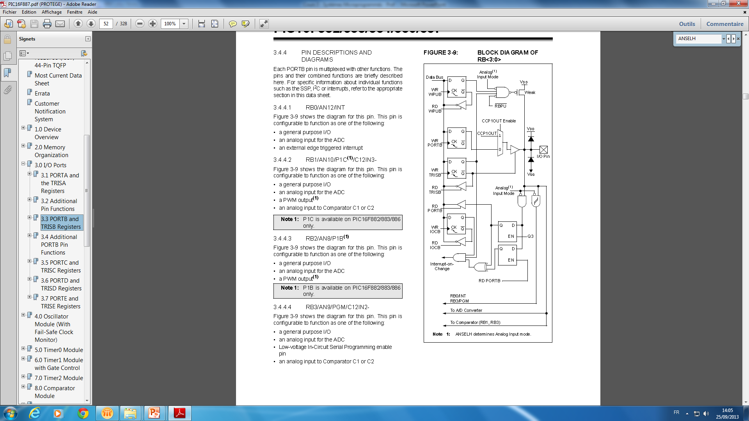
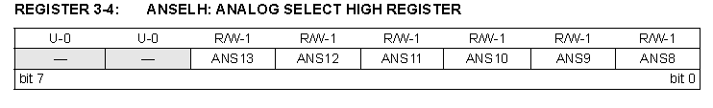
Les PORTS d’E/S
Datasheet PIC16F887 – p.47 à 52
Le PORT B
Particularités du PORT B
RB0 à RB5 configurables
En entrée-sortie numérique
En entrée analogique pour les fonctions ADC et Comparateurs analogiques
Architecture interne pour RB0 à RB3
Configuration en entrée ou sortie
Configuration en entrée analogique
Vers ADC ou comparateur
Génération d’événements / d’interruptions
Par changement d’état des bits RB0 à RB3
Par front montant ou descendant sur RB0
Un bit à 1 = entrée analogique / Un bit à 0 = E/S numérique

Slide 7
Les PORTS d’E/S
Datasheet PIC16F887 – p.53 à 58
Le PORT C et le PORT D
PORTS bidirectionnels
Chaque broche est configurable en entrée ou en sortie grâce aux registres TRISC et TRISD
Un bit à 1 = broche en entrée / Un bit à 0 = broche en sortie
Lecture-écriture sur le PORT C ou D
Fonction de la configuration de chaque broche
En écrivant des ‘0’ ou ‘1’ sur le registre PORTC ou PORTD
En lisant les données du registre PORTC ou PORTD
Particularités des broches des PORT C et D
Timer1 : broches RC0 et RC1
Bus numériques (USART, SPI, I²C) : RC3 à RC7
Génération signaux PWM : RD5 à RD7

Slide 8
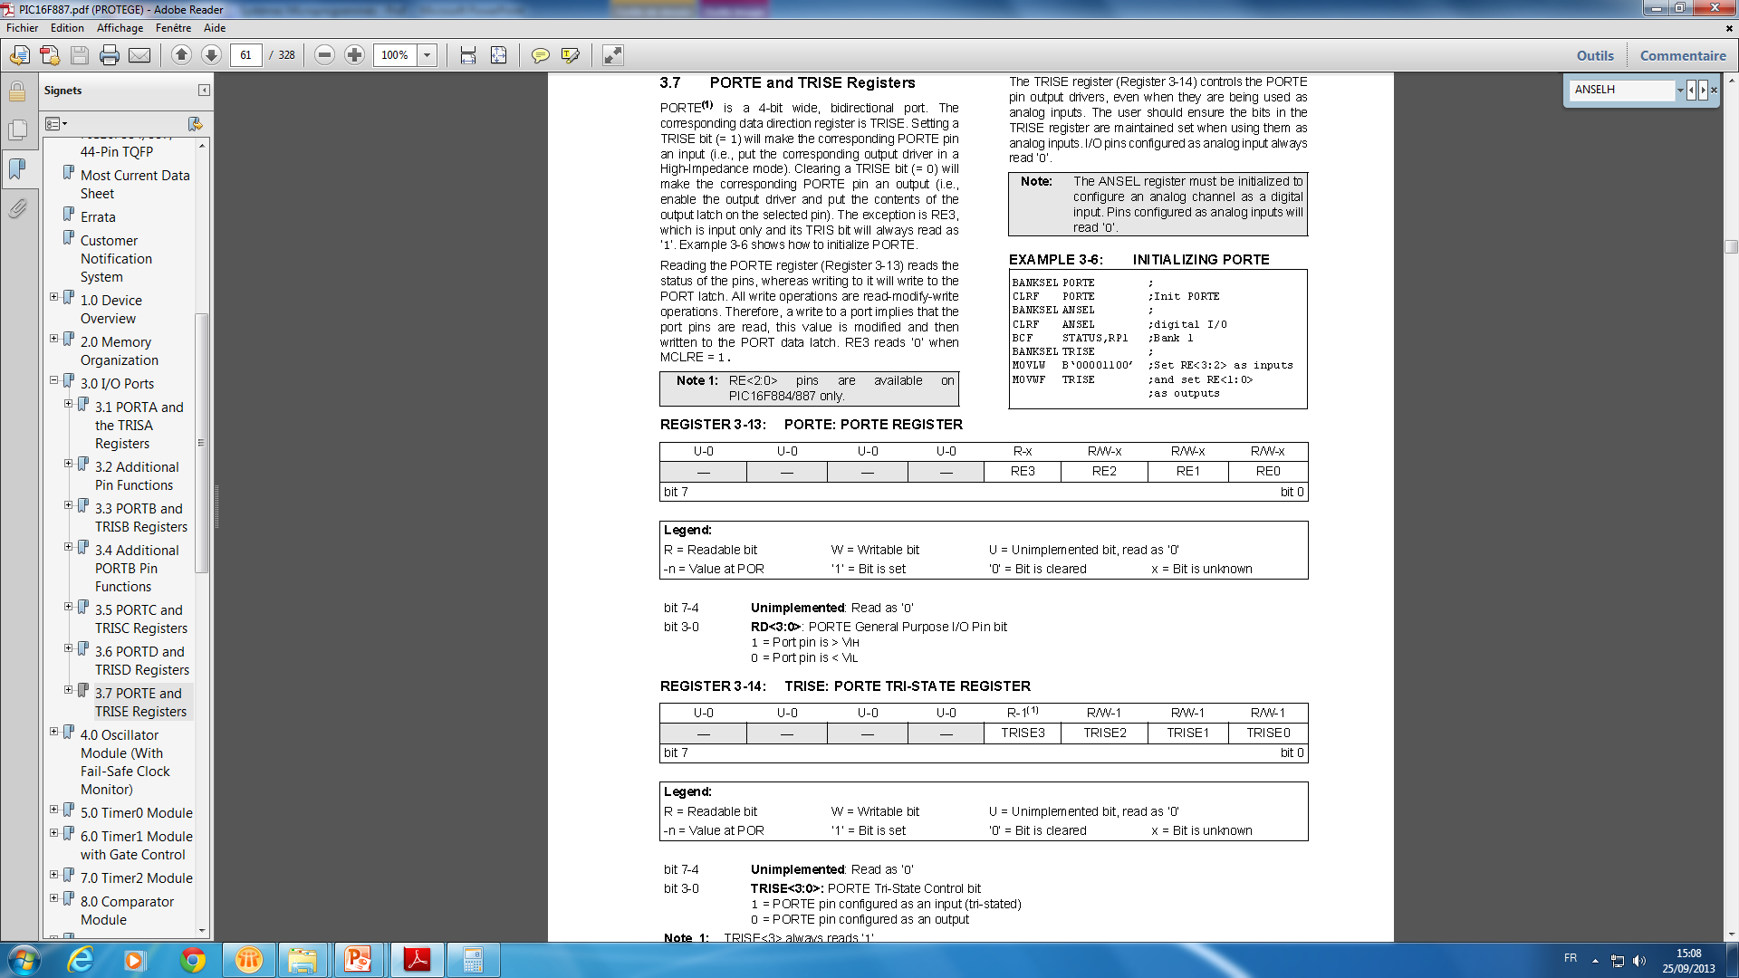
Les PORTS d’E/S
Datasheet PIC16F887 – p.59-60
Le PORT E
PORT bidirectionnel
Chaque broche configurable en E/S sauf RE3
Particularités des broches du PORT E
RE0 à RE2 configurables
En entrée-sortie numérique
En entrée analogique pour la fonction ADC
RE3 rattachée à la fonction MCLR
Un bit à 1 = broche en entrée / Un bit à 0 = broche en sortie
Un bit à 1 = entrée analogique / Un bit à 0 = E/S numérique

Slide 9
Projet ROBI2021
microcontrôleur PIC16F887
-
Les Entrées-Sorties
ROB
Mobile robotics specialist
ESTIA2021 – Systèmes Microprogrammés - Module Systèmes Discrets

Slide 10
Sources
« Microcontrôleurs PIC 10, 12, 16 – Description et mise en œuvre », Christian Tavernier, Ed. DUNOD, 2011.
« Microcontrôleurs PIC 18 – Description et mise en œuvre », Christian Tavernier, Ed. DUNOD, 2012.
http://ww1.microchip.com/downloads/en/DeviceDoc/41291D.pdf

